Slide 1


多线程程序设计

Slide 2

课程目标
进程和线程概念
第一
Thread 类
第二
线程的使用
第三
线程互斥
线程同步
第四

Slide 3
重点难点
线程的使用
了解
线程互斥
理解
线程同步

Slide 4
进程和线程概念
什么是进程？
系统资源分配的最小单元
什么是线程？
进程包含一个或以上的线程，它是系统执行的最小单元
C#中，提供了“Thread”类，来完成线程的应用程序
设计
注意：需要包含命名空间“System.Threading”
程序员
秘书

Slide 5
Thread 类
创建并控制线程，设置其优先级并获取其状态
构造函数：
public Thread(ThreadStart start )
常用成员：
CurrentThread 属性 获取当前正在运行的线程
Start 方法 导致操作系统将当前实例的状态更
改为ThreadState.Running
Join 方法 在继续执行标准的 COM 和
SendMessage 消息泵处理期间，
阻塞调用线程，直到某个线程终止
为止
Sleep(TimeSpan) 方法 将当前线程阻塞指定的时间
程序员
秘书

Slide 6
线程的使用
创建和启动线程步骤：
1- 使用“Thread”类的构造函数创建一个对象
new Thread(new ThreadStart(线程入口方法名))
2- 使用“Start”方法来完成线程启动
注意：
C#中，线程对应的入口方法是无返回值无参的
程序员
秘书

Slide 7
线程的使用示例
using System;
using System.Threading;
public class ThreadClass{
static void Main(string[] args){
// 创建线程
Thread t1 = new Thread (new ThreadStart (th));
// 启动线程
t1.Start ();
}
static void th(){
int x = 1;
while (true) {
Console.WriteLine("{0}",x++);
Thread.Sleep(1000);
}
}
}
程序员
秘书

Slide 8
线程注意事项
1- 线程之间是异步的
2- 线程之间没有执行先后关系
3- 线程的调度根据优先级等有关系
4- 同一时刻，只有一个线程在运行
5- 如果进程终止，所有线程都会终止
程序员
秘书

Slide 9
Join
在继续执行标准的 COM 和 SendMessage 消息泵
处理期间，阻塞调用线程，直到某个线程终止为止
using System;
using System.Threading;
public class ThreadClass{
static void Main(string[] args){
Thread t1 = new Thread (new ThreadStart (th));
Console.WriteLine("启动线程t1之前");
t1.Start ();
t1.Join ();//等待线程t1终止
Console.WriteLine("线程t1终止之后");
}
static void th(){
Console.WriteLine("开始执行线程t1");
Thread.Sleep (2000);
Console.WriteLine("结束线程t1");
}
}
程序员
秘书

Slide 10
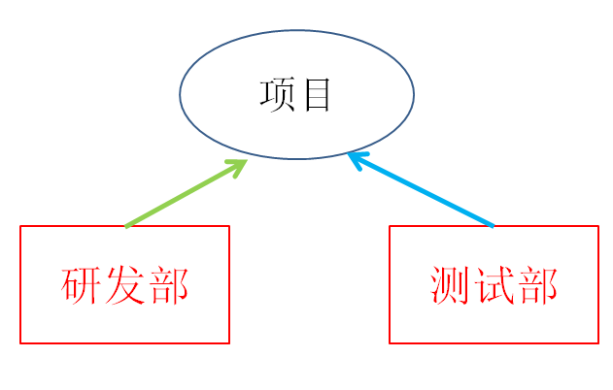
线程互斥
什么是线程互斥？
为了避免同一时间，多个线程去访问同一个资源，使得只
能有一个线程去访问。例如：在日常开发中，研发部和测
试部，同一时刻，只能有一个部门对项目进行管理。
程序员
秘书

Slide 11
互斥锁
在C#中，可以使用“互斥锁”来达到线程互斥的
效果
互斥锁的使用步骤：
1- 创建一个静态的对象，例如为
“static object obj = new object();”
2- 使用“lock”关键字，来锁定共享资源
注意：同一时间，只能有一个线程在使用此资源，其他的线
程就会等待使用资源的线程结束才能继续使用
语法：
lock(锁对象){
// 共享代码
}
注意：只有使用同一个锁对象的线程之间，才能被互斥
程序员
秘书

Slide 12
互斥锁案例
using System;
using System.Threading;
class LockClass{
public static void Main(string[] args){
Thread t1 = new Thread (new ThreadStart(ThFunc));
Thread t2 = new Thread (new ThreadStart(ThFunc));
t1.Start ();
t2.Start ();
}
private static void ThFunc(){
lock (obj) {
for(int i = 0;i < 10;i++){
Console.WriteLine("当前线程ID：{0}",
Thread.CurrentThread.ManagedThreadId);
Thread.Sleep(1000);
}
}
}
private static object obj = new object();
}
程序员
秘书

Slide 13
线程同步
什么是线程同步？
同一时刻，只能有一个线程在执行。使用技术，使得线程
之间按照一定的顺序，对共享资源访问的控制，这就是线
程同步
C#中，提供了信号量，用于处理线程间的同步问题
程序员
秘书

Slide 14
信号量
什么是信号量？
通过使用一个计数器来控制对共享资源的访问，如果
计数器大于0，就允许访问，如果等于0，就拒绝访问。
C#中，提供了类“Semaphore”来实现信号量
效果
程序员
秘书

Slide 15
Semaphore 类
构造函数：
public Semaphore( int initialCount, int maximumCount )
功能：初始化Semaphore类的新实例
参数：
initialCount 可以同时授予的信号量的初始请求数
maximumCount 可以同时授予的信号量的最大请求数
常用成员方法：
WaitOne 阻止当前线程，直到当前WaitHandle收到信号
Release 退出信号量并返回前一个计数
注意：信号量计数已是最大值再使用会引发
SemaphoreFullException异常
程序员
秘书

Slide 16
线程同步案例
using System;
using System.Threading;
class SemClass{
public static void Main(string[] args){
Thread ta = new Thread (new ThreadStart(ThA));
Thread tb = new Thread (new ThreadStart(ThB));
Thread tc = new Thread (new ThreadStart(ThC));
ta.Start ();
tb.Start ();
tc.Start ();
}
private static void ThA(){
Console.WriteLine("A");
sem1.Release ();
}
private static void ThB(){
sem1.WaitOne ();
Console.WriteLine("B");
sem2.Release ();
}
private static void ThC(){
sem2.WaitOne ();
Console.WriteLine("C");
}
private static Semaphore sem1 = new Semaphore(0,1);
private static Semaphore sem2 = new Semaphore(0,1);
}
输出顺序肯定是：
A、B、C
程序员
秘书

Slide 17

结束
谢 谢 大 家

